Slide 1

СПОЛУЧЕНІ ШТАТИ АМЕРИКИ

Slide 2


Прапор і герб

Slide 3
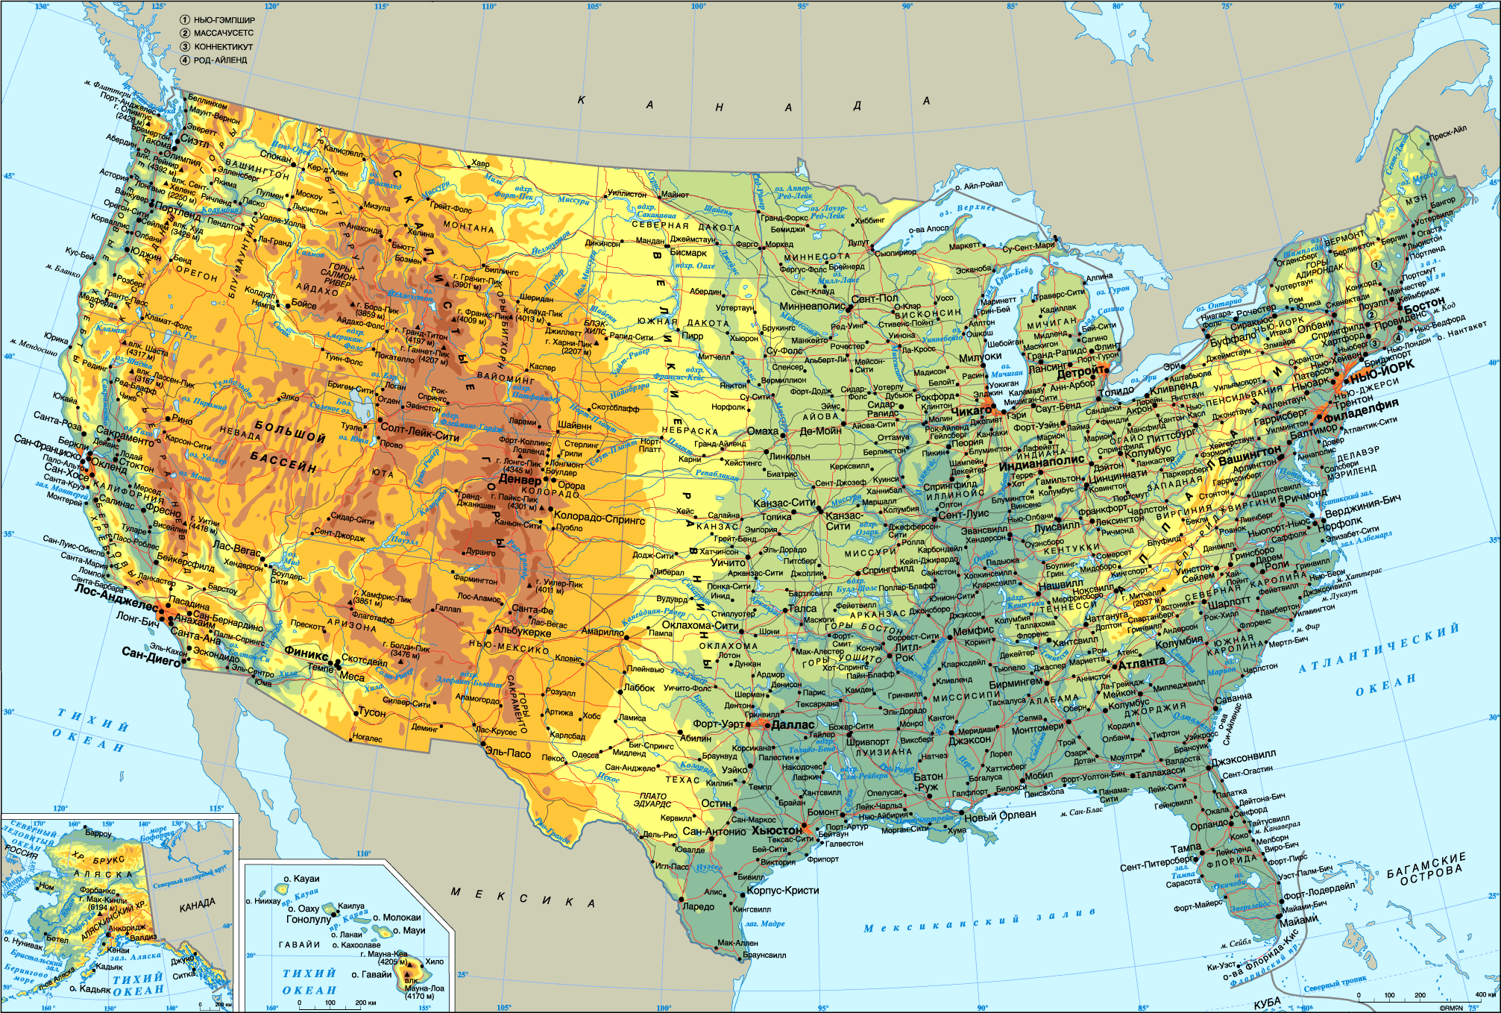
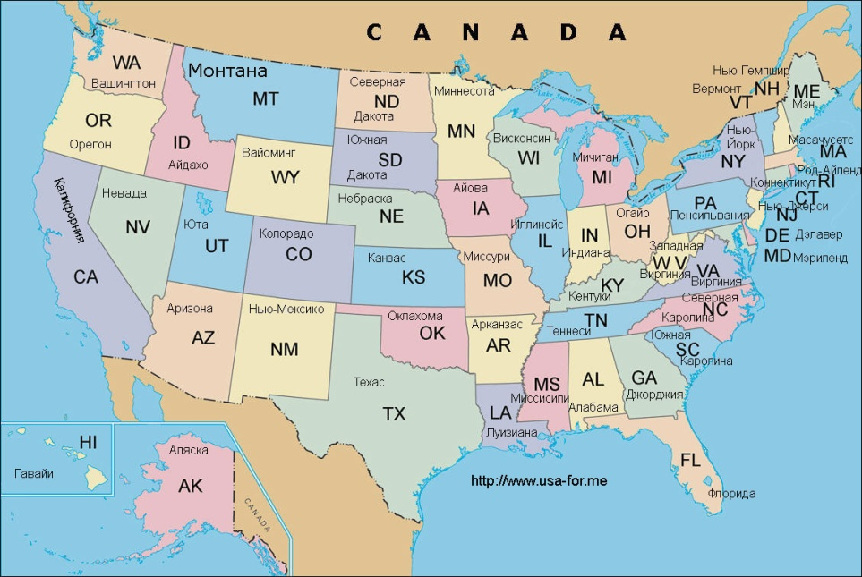
“Візитна картка” США
Офіційна назва – Сполучені Штати Америки
Площа - 9 826 675 км²
Населення - 308,745,538 (квітень 2010)
Столиця – Вашингтон
Тип – економічно високорозвинена країна “Великої сімки”
Державний устрій – Федеративна конституційна республіка

Slide 4
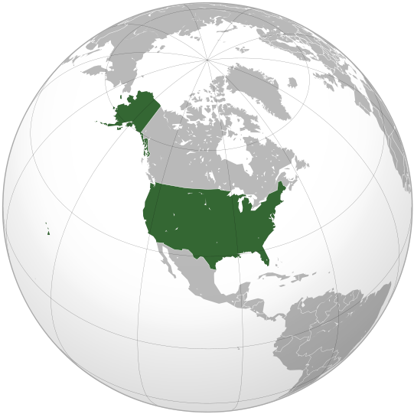
Економіко-географічне положення
США - держава в Північній Америці, що складається з 50 штатів: Аляски, Гаваїв, 48 штатів на території між Атлантичним і Тихим океанами і між Канадою і Мексикою та федерального (столичного) округу Колумбія. Окрім того, США належать Віргінські острови у Вест-Індії, Східне Самоа, Гуам та інші острови в Океанії.

Slide 5
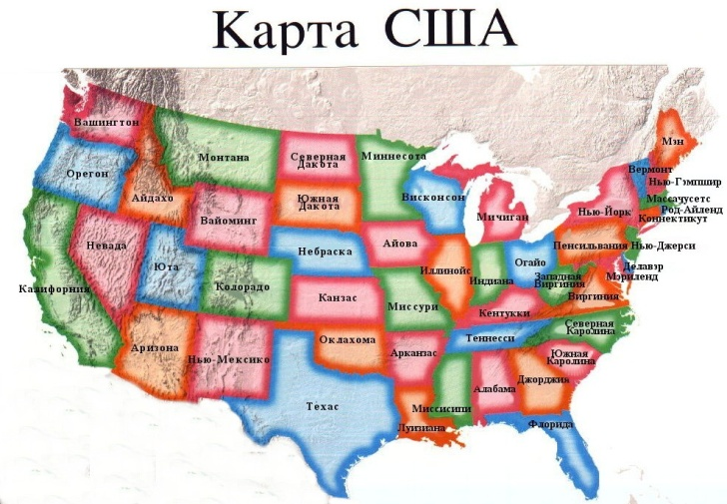
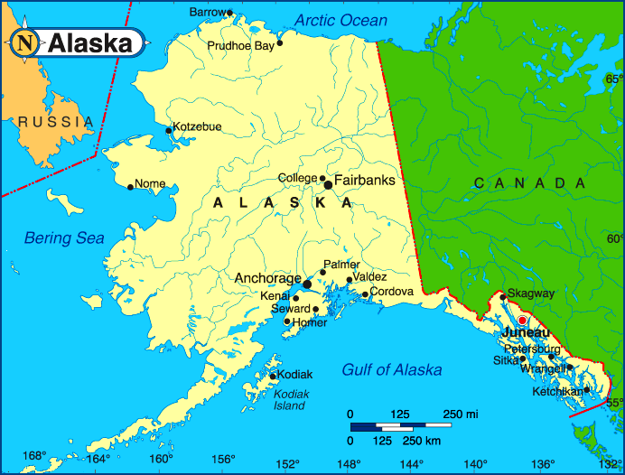
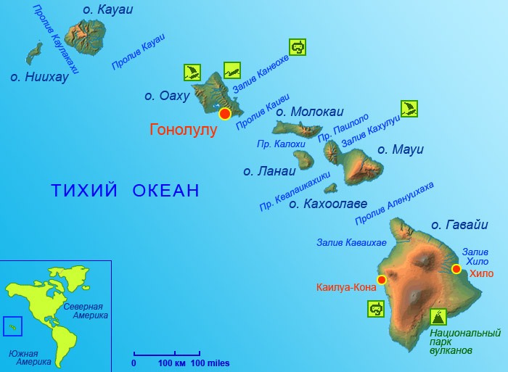
Континентальні США — межують на півночі з Канадою, на півдні — з Мексикою, на заході омиваються Тихим океаном, на сході — Атлантичним океаном і займають 7,7 млн. км²;
Аляска — півострів у північно-західній частині Північної Америки, є найбільшим штатом федерації і займає 1,48 млн. км²;
Гаваї — архіпелаг у Тихому океані на півдорозі між США та Австралією, має площу всього 16 000 км².
Континентальні США
Аляска
Гаваї

Slide 6
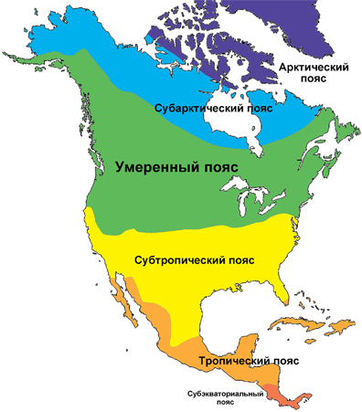
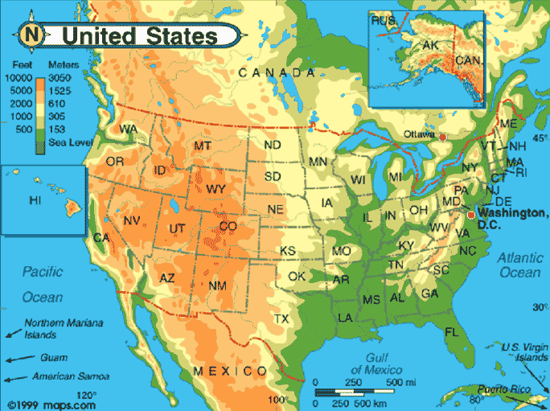
Природні умови
Природне середовище США відзначається великою різноманітністю.
Діяльність людини утруднена у високих широтах Аляски.
На внутрішніх плато і високогір'ях Кордильєр панує різкоконтинентальний клімат з висотною поясністю.
Тихоокеанське узбережжя, включаючи Аляску і Гавайї, — зона підвищеної сейсмічності.
Південний схід «суміжних штатів» зазнає чималої шкоди від морських тропічних циклонів, південний захід — від хуртовин та ураганів.
На Великих рівнинах бувають посушливі роки, а пізні заморозки можуть траплятися навіть на Флориді.

Slide 7
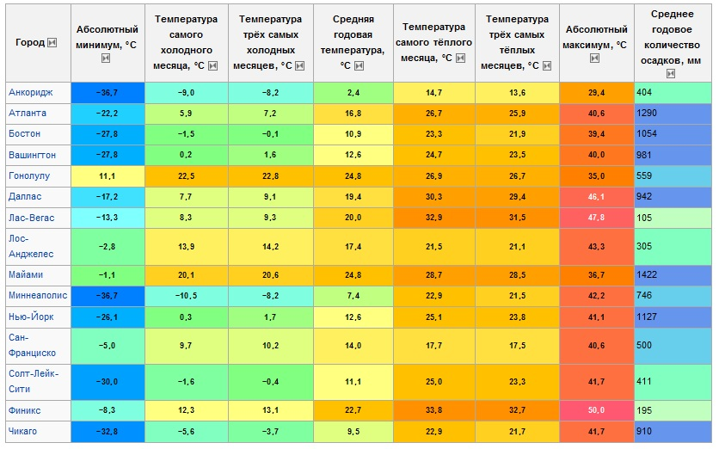

Slide 8
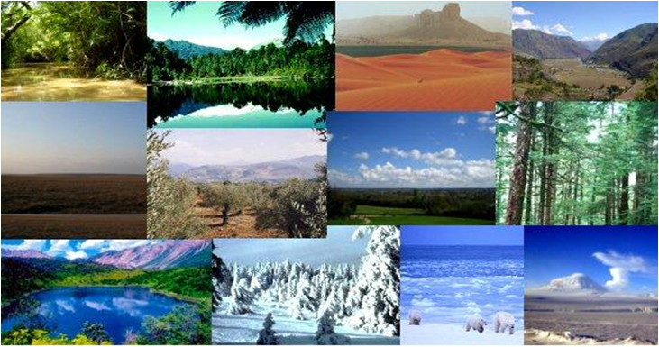
Різноманітність клімату

Slide 9
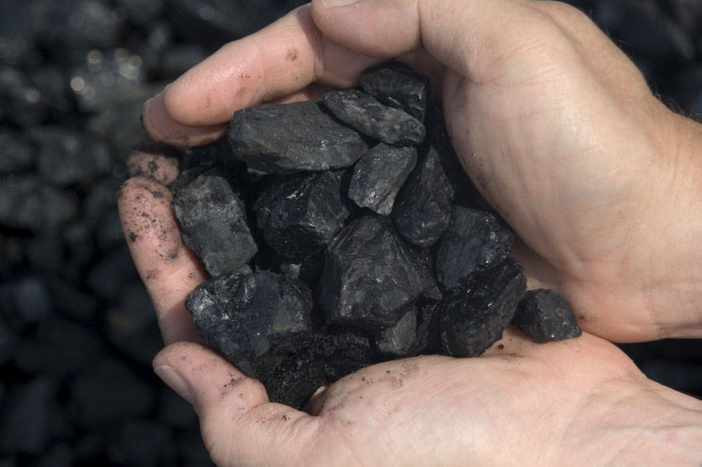

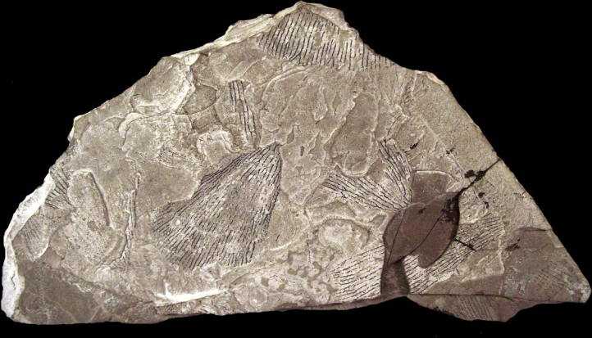
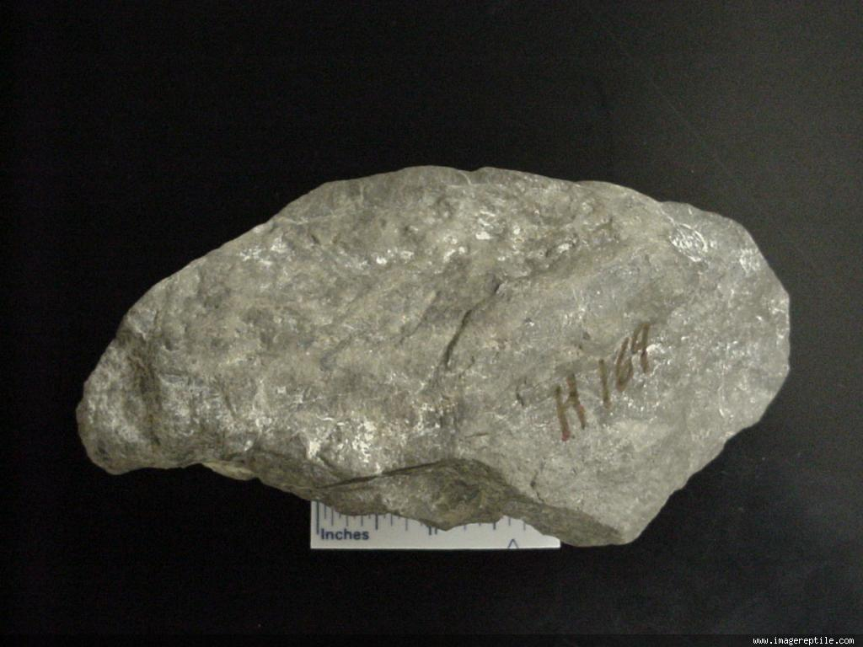
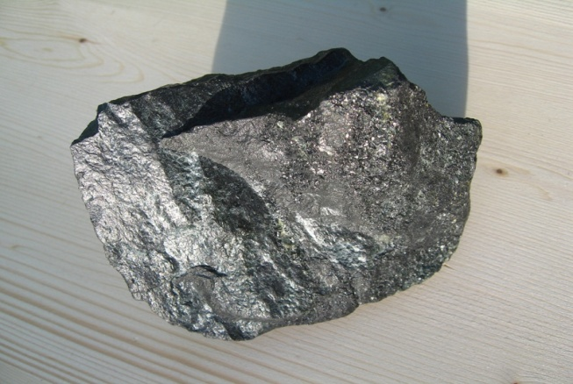
Природні ресурси
Надра США мають багаті, як правило, зручні для експлуатації і вигідно розташовані родовища корисних копалин: і паливно-енергетичні, і металеві, і неметалеві.
Світове значення мають поклади вугілля, нафти, природного газу, бітумінозних сланців, урану, залізних руд, міді, свинцю, цинку, молібдену, фосфатів, калійної солі, сірки.

Slide 10


Водні ресурси
Великі озера є найбільшим резервуаром прісної води на Землі.
Річки, що стікають з Аппалачів і Кордильєр, багаті на гідроенергію.
Морська економічна зона США є найбільшою в світі і багатою на рибні та інші ресурси.
Верхнє озеро
Озеро Мічіган

Slide 11
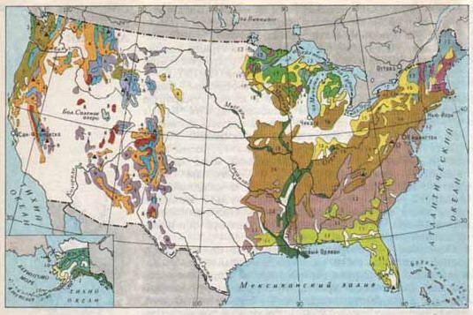
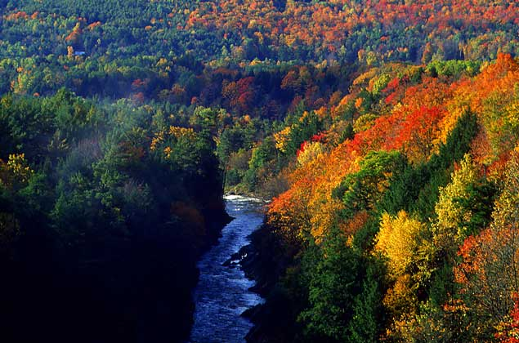

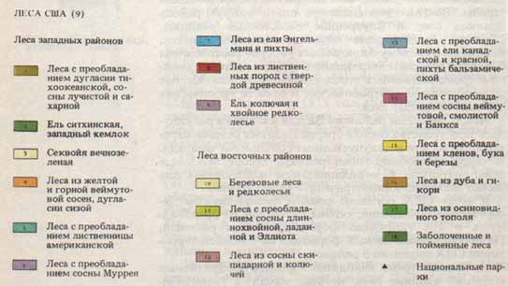
Лісові ресурси
Майже 3/10 території все ще вкриті лісами.

Slide 12
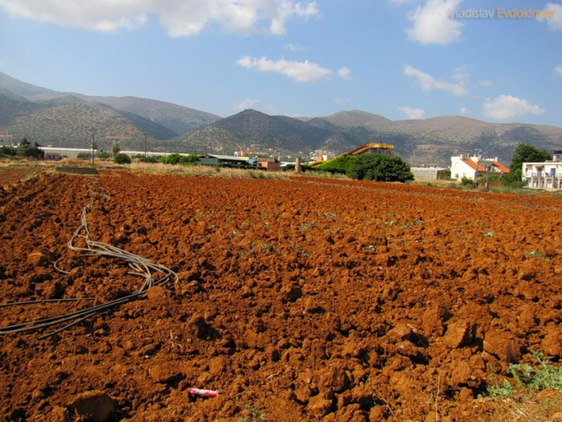
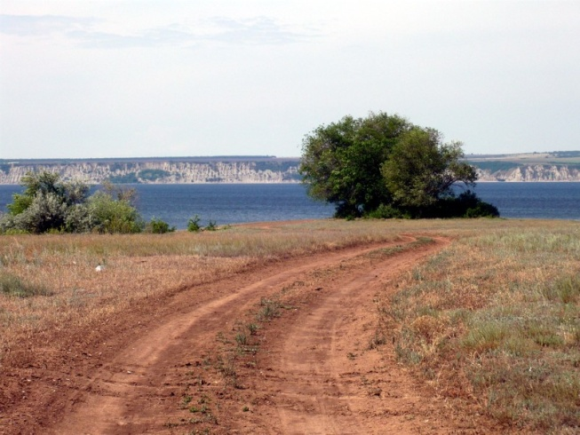
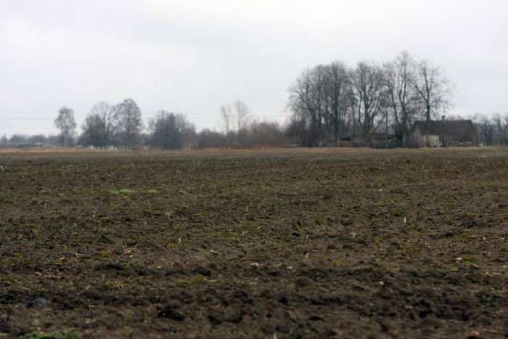

Земельні ресурси
Важливою є наявність масивів родючих ґрунтів — субтропічних червоноземів, чорних та каштанових ґрунтів великих північноамериканських степів — прерій.
Природна родючість ґрунтів значно поліпшена людиною.

Slide 13



Населення
За кількістю населення США посідають третє місце у світі після Китаю й Індії.
Демографічна ситуація тут аналогічна іншим індустріально розвинутим країнам.
У формуванні населення виняткова роль належить міграціям.
США – багатонаціональна держава

Slide 14
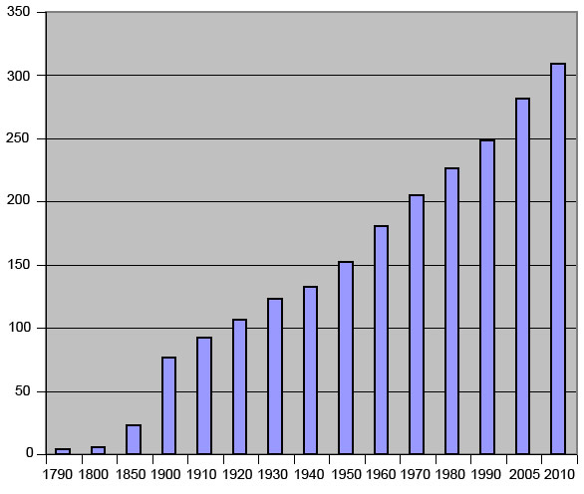
Кількість населення

Slide 15
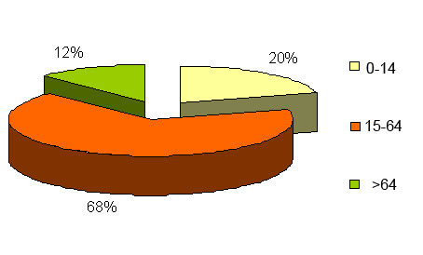
Вікова структура населення

Slide 16
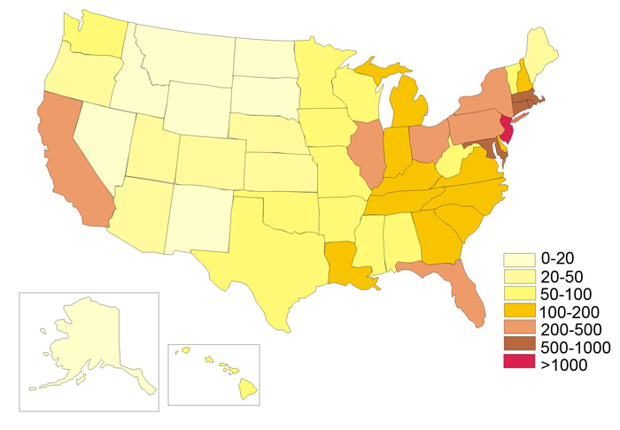
Густота населення

Slide 17
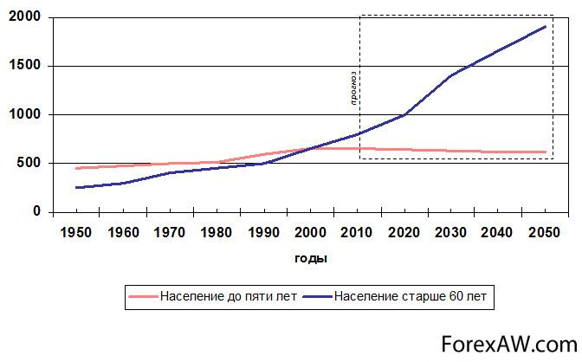
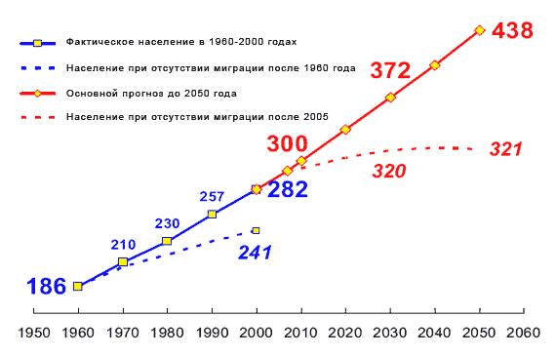

Slide 18
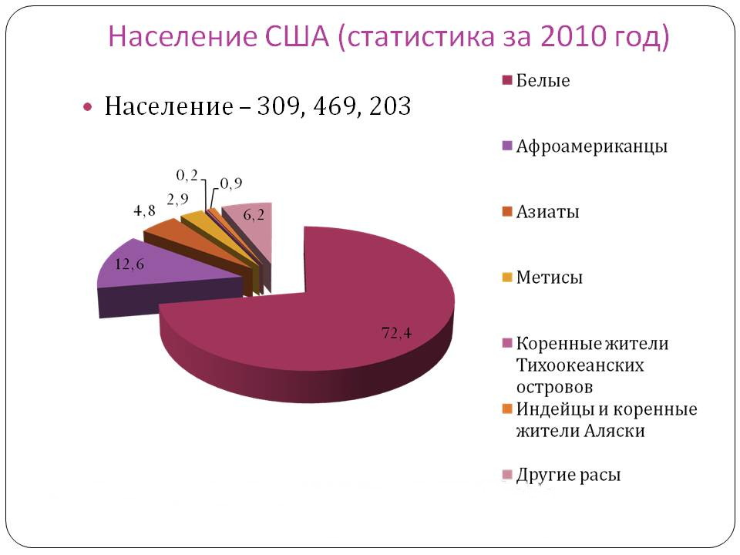
Расовий склад населення

Slide 19
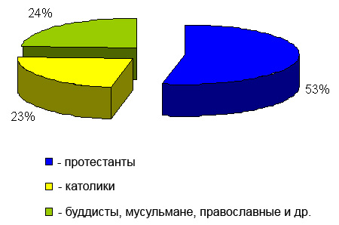
Релігійний склад населення

Slide 20
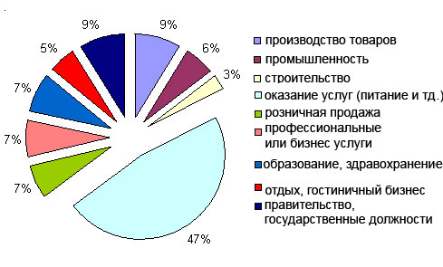
Трудові ресурси

Slide 21
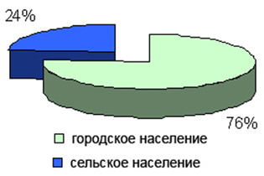
Розселення населення
Сільських поселень в США немає. Населення займається сільським господарством, живе у віддалених один від одного фермерських господарствах.
До сільських жителів, які не пов'язані із сільськогосподарським виробництвом, в США відносять також жителів селищ чисельністю до 2,5 тис. осіб. Всього в США налічується 64 млн. сільських жителів, або 24% населення країни.

Slide 22
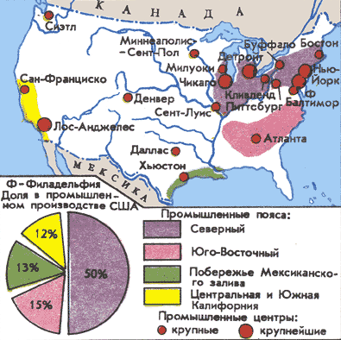
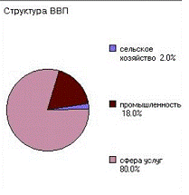
Господарство
США - високорозвинута індустріальна країна. Для її господарства характер­ний комплексний розвиток усіх сучасних виробництв, їх величезні розміри, новітні техніка, технологія і організація праці, високий освітній рівень населен­ня.
Майже 2/3 зайнятих працюють у нематеріальній сфері, 0,6 % - у добувній, 19 % - в обробній промисловості, 6 % - у будівництві, б % - на транспорті, у зв'язку і в комунальному господарстві, 2,7% - у сільському господарстві, лісорозробках і рибальстві. Такий розподіл трудових ресурсів відповідає сучасним вимогам.

Slide 23
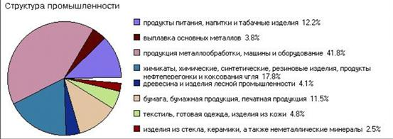
Промисловість
Промисловість США - найпотужніша і найбільш багатопрофільна у світі. Країна є одним зі світових лідерів за виробництвом більшості видів промислової продукції: палива, електроенергії, металів, машин та обладнання, хімічних волокон, продуктів харчування. У структурі промисловості поступово скорочується питома вага видобувних галузей. Основні причини цього - імпорт більш дешевої сировини та продуктів його переробки з інших країн, а також жорсткість екологічних вимог до виробництва.

Slide 24
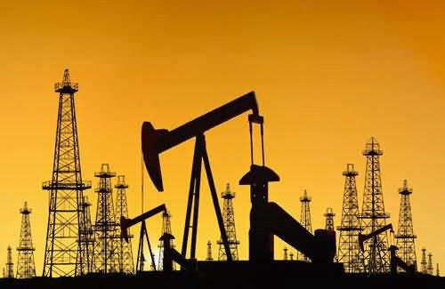
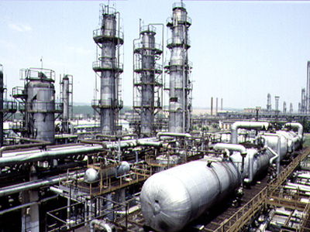
Добувна промисловість
Структура корисних копалин, що їх видобувають США, за вартістю на 3/4 складається з палива, на 9% — з неметалевої сировини і на 7% з руд металів.
Видобуток кам'яного вугілля становить 820 млн т, нафти — 360 млн т, природного газу — 550 млрд м куб, залізної руди — 60 млн т.

Slide 25
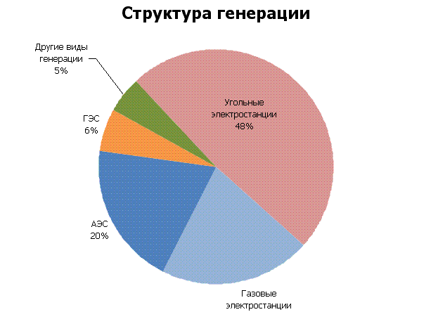
Електроенергетика
США займають 2-е місце в світі (після Китаю) за обсягами виробництва та споживання вугілля. Основна частина його добувається відкритим способом. Вже довгий час США - найбільший у світі виробник і споживач електроенергії.
Щорічне виробництво електроенергії вже перевищує 3000 млрд кВт•год і продовжує зростати. Її виробляють переважно вугільні ТЕС, частка ГЕС — 9%, АЕС — 22 %.

Slide 26
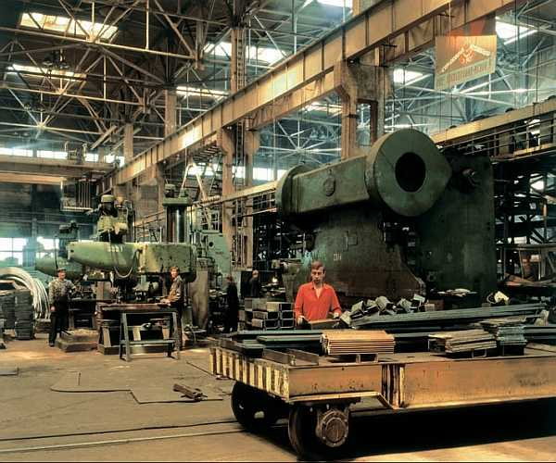
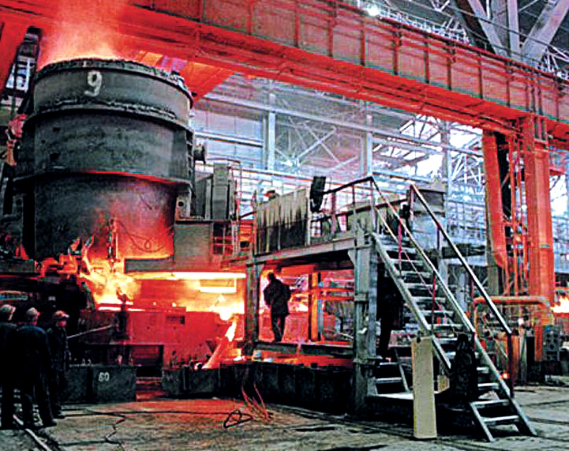
Металообробка і машинобудування
Ключова і найбільша галузь обробної промисловості США. В ній зайнято 7,1 млн чоловік, або 37% від загальної кількості зайнятих в обробній промисловості.

Slide 27
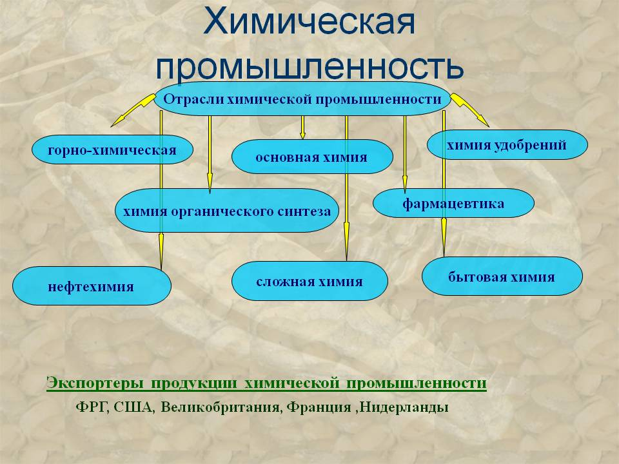
Хімічна промисловість
США за обсягом виробництва продукції, вартості експорту та імпорту впевнено займає 1-е місце в світі.
Значну частку продукції становлять синтетичний каучук і гумотехнічні вироби, хімічні волокна і пластмаси.
Повсюдно налагоджено виробництво мінеральних добрив.
На високому рівні знаходиться фармацевтичне виробництво.
За темпами зростання хімічна індустрія значно випереджає обробну промисловість у цілому, поступаючись тільки радіоелектроніці.

Slide 28
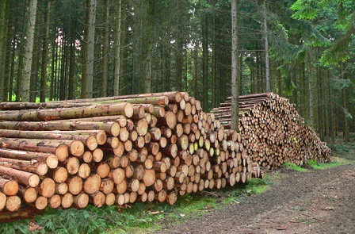
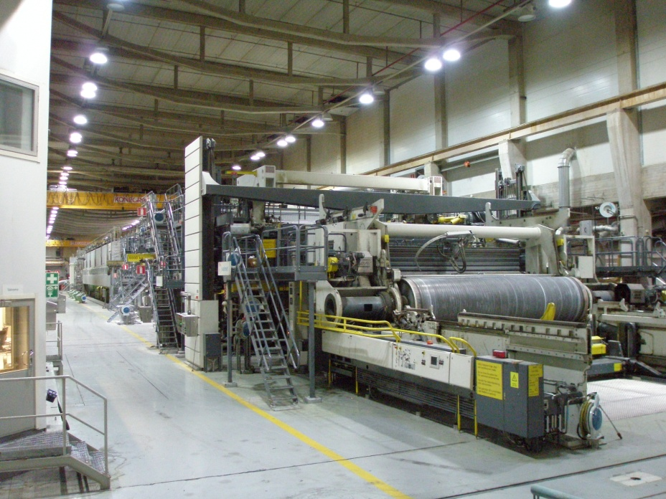
Лісова і деревообробна промисловість
США є великою лісозаготівельною країною
США входить до десятки країн, які заготовляють найбільше пиломатеріалів
США разом з Канадою лідирують за масштабами хімічної переробки деревини
США є світовим лідером і щодо загального виробництва паперу і картону

Slide 29
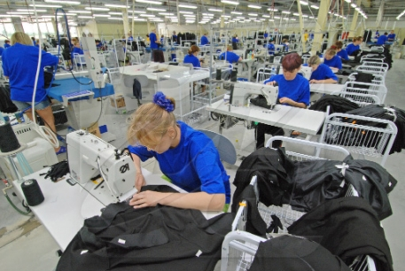
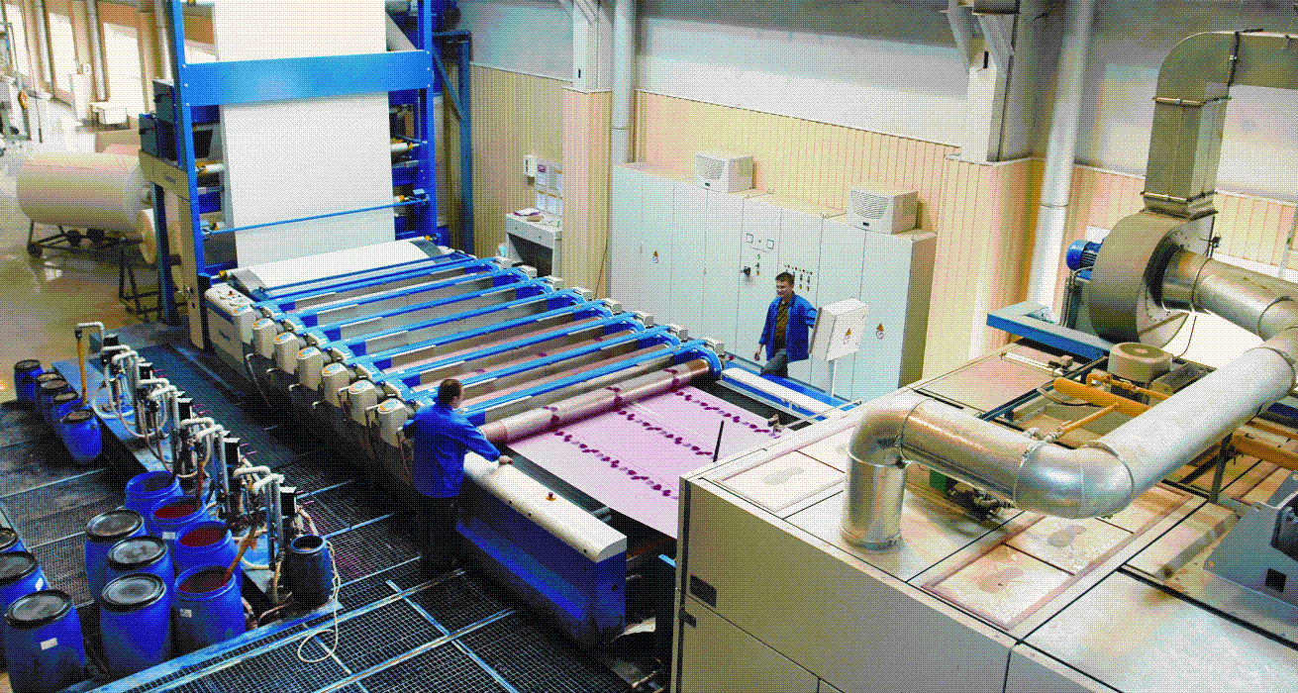
Легка промисловість
Важливе місце в економіці країни займають галузі легкої промисловості, серед яких виділяються текстильна і особливо швейна і трикотажна, хоча темпи зростання цих галузей невисокі і їх відносна роль у промисловому виробництві знижується.

Slide 30
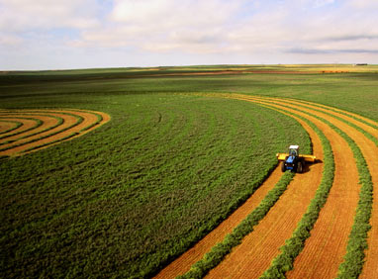
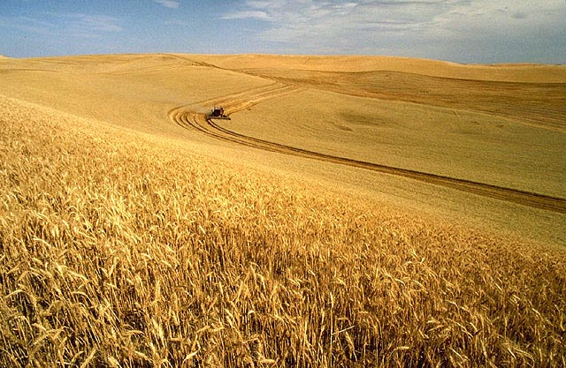
Сільське господарство
Це важлива галузь господарства США як за своїм значенням, так і за обсягами виробництва. Завдяки сприятливому природному середовищу та ефективному господарюванню країна повністю забезпечує власні потреби і є найбільшим у світі експортером сільськогосподарської продукції. Для потреб галузі використовується 190 млн га орних земель і 220 млн га пасовищ, або, відповідно, 0,7 і 0,9 га на душу населення. Понад 20 млн га земель зрошується.

Slide 31
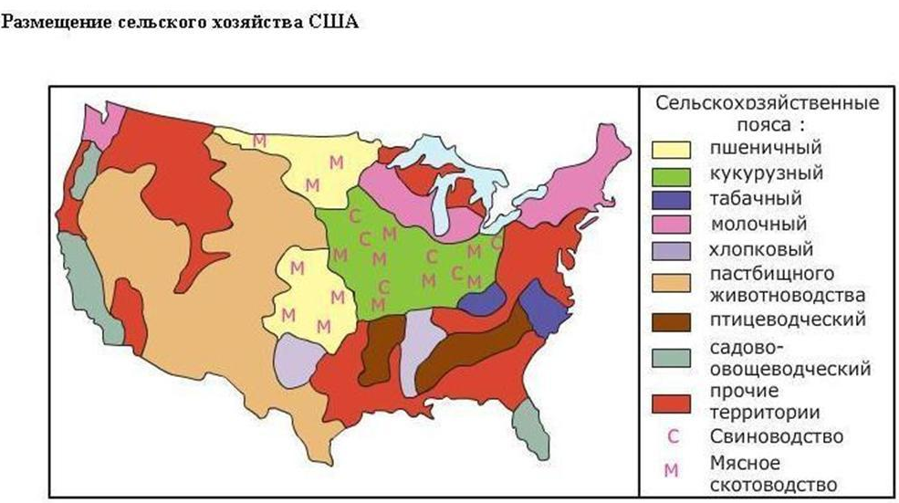

Slide 32
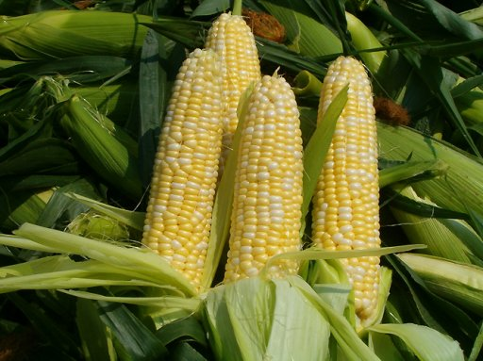
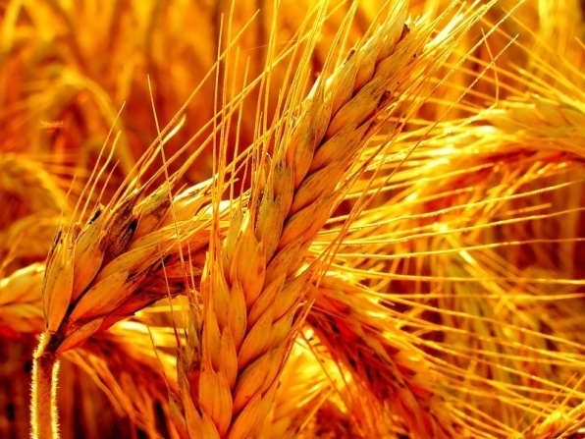


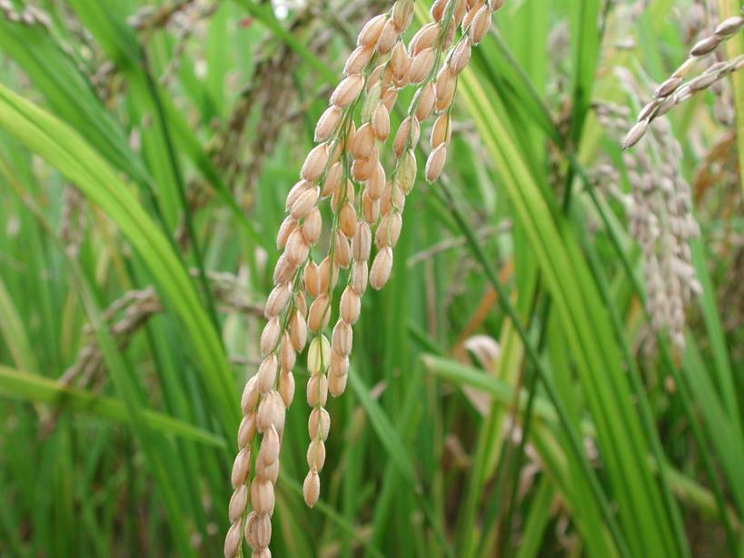
Рослинництво
Важлива роль належить кукурудзі (збір 200—240 млн т, тобто до 2/5 світового збору).
Як продовольче зерно вирощують пшеницю (збір до 75 млн т) і рис (до 8 млн т).
Збір картоплі, як і її споживання, порівняно незначні. Проте вирощування овочів і фруктів є одним з найбільших у світі.

Slide 33
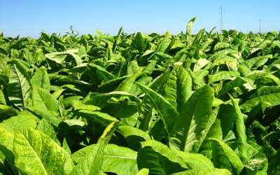
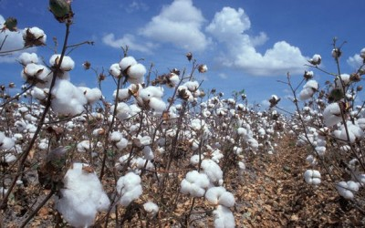



Серед технічних культур найбільше значення мають тютюн і бавовник.
Серед олійних — соя, арахіс, соняшник. Головна роль належить сої (3/5 світового збору)

Slide 34


Slide 35


Тваринництво
США характеризується великим поголів'ям (понад 100 млн голів великої рогатої худоби, з них 10 млн — молочні корови, 60 млн голів свиней, 6,2 млрд бройлерів), високою продуктивністю і міцною кормовою базою (комбікорми, сіяні трави, грубі пасовища).

Slide 36




Транспорт
США мають найбільш розвинутий у світі транспортний комплекс.
Залізничний транспорт останнім часом поступається автомобільному в перевезеннях як пасажирів, так і вантажів.
У пасажироперевезенні на першому місці стоїть авіація.
Не втратив свого значення морський транспорт, що забезпечує зовнішньоторговельні перевезення.

Slide 37


Щільність залізничних шляхів (км/10000 кв. км) - 237
Довжина залізничних шляхів (км) - 222000
Кількість легкових автомобілів -134803008
Кількість людей, що приходяться на один автотранспортний засіб - 1,3
Кількість вантажівок і автобусів - 66727000
Кількість аеропортів -14720

Slide 38






Зовнішні економічні зв’язки
США як дуже велика країна з налагодженим господарством мають зовнішньоекономічні зв’язки з багатьма країнами різних частин світу.
Займає провідне місце в міжнародному поділі праці.

Slide 39


